Slide 1
Кронэнерго автоматизированная аналитика
Кронэнерго – самообучаемый робот-аналитик, который с высокой точностью предсказывает количество потребляемой электроэнергии

Slide 2
1. О компании
Наша компания профессионально занимается анализом данных более 5 лет, а также осуществляет работы над созданием автоматических моделей для прогнозирования.

Slide 3
2. Какую проблему решает наша компания?
При составлении прогноза потребления электроэнергии, часто возникает ошибка,
поэтому на закупку электроэнергии вынуждены тратить больше, чем требуется.

Slide 4
3. Список услуг, которые предоставляет наша компания
Мы снижаем Ваши издержки, предоставляя точный прогноз
потребления электроэнергии - Рынок на сутки вперед (РСВ).
За счет этого мы увеличиваем Вашу прибыль на 5%! Для каждого клиента мы выстраиваем точную математическую модель,
используя машинное обучение для автоматического предсказания
потребления электроэнергии на сутки вперед. Для этого мы подбираем алгоритм, используя фактические данные:
производственный профиль;
продолжительность дня;
погодные условия;
производственный календарь.

Slide 5
4. Наши конкурентные преимущества
Для каждого объекта мы индивидуально настраиваем робота – аналитика для дальнейшего обучения;
Робот – аналитик составляет прогноз в автоматическом режиме, не требуя вмешательства;
Прогноз выстраивается на основе проверенных математических моделей, которые хорошо себя зарекомендовали;
За счет уменьшения ошибок в прогнозе достигается экономия - более 5%;
Мы – единственная компания на рынке, которая по договору предоставляет гарантию в течение 6 месяцев;
Для своих клиентов мы готовы предложить бесплатный тестовый период – 1 месяц.

Slide 6
5. Наша команда
Илья Усов – Директор по развитию
Аня Рыбакова– Коммерческий директор
Дмитрий Фокин - Генеральный директор
Александр Кузьмичёв – Ведущий Аналитик
Антон Юрченко – Ведущий разработчик

Slide 7
6. Как развивается наша компания?
Для создания математических моделей, мы используем весь доступный инструментарий машинного обучения.
Алгоритмы написаны на языках программирования: R, Scala.
Для хранения и обработки данных мы используем базу данных MySQL.
Мы стремительно развиваемся, регулярно проверяя гипотезы на улучшение качества предиктивных моделей.

Slide 8
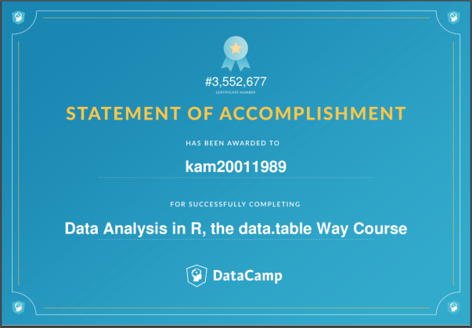
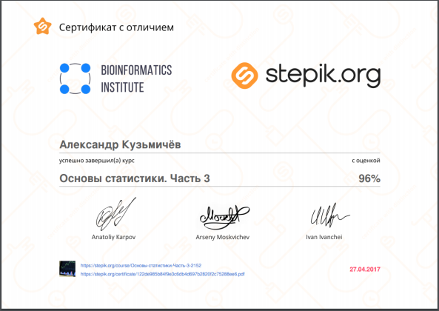
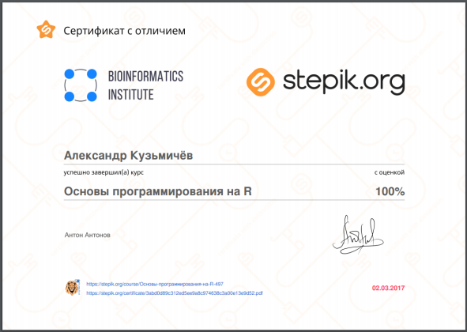
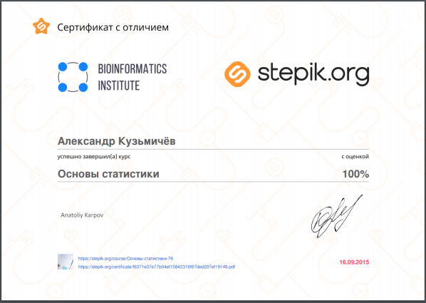
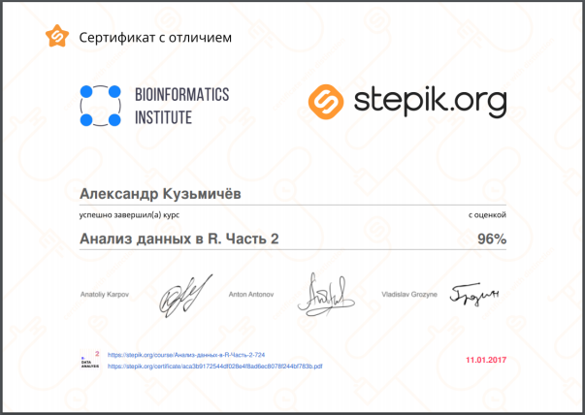
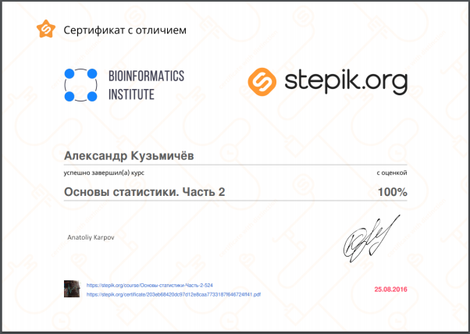
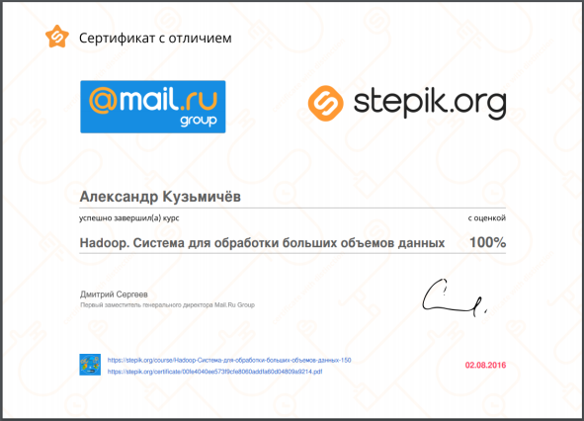
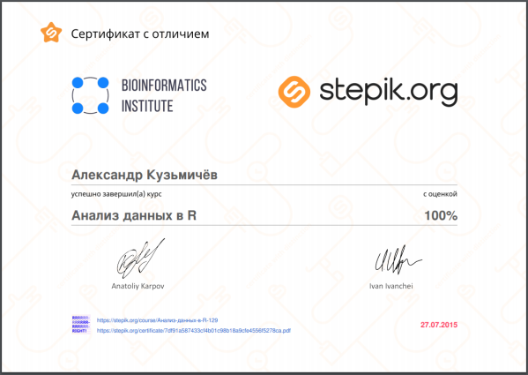
7. Сертификаты

Slide 9
В качестве кейса рассмотрим пример одной компании – суточный график прогноза. Мы сравним качество предсказания, которое было у них, с нашим качеством предсказания. В качестве метрики мы взяли отклонение по модулю.
Мы смогли повысить качество предсказания на 16,47%. Экономия по стоимости энергии для потребителя составила – 61 674,3 руб. за сутки.

Slide 10
Далее рассмотрим недельный график прогноза этой же компании.
В качестве метрики мы также взяли отклонение по модулю.
Мы смогли повысить качество предсказания на 21,82%.
Экономия по стоимости энергии для потребителя составила – 512 958,91 руб. за неделю.

Slide 11
И в заключении рассмотрим месячный график прогноза.
В качестве метрики мы также взяли отклонение по модулю.
Мы смогли повысить качество предсказания на 20,51%.
Экономия по стоимости энергии для потребителя составила – 1 783 319,98 руб. за месяц.

Slide 12
8. Планы нашей компании
Создать алгоритм прогнозирования цены закупки/ продажи на рынке PCB;
Связать 2 алгоритма – по ценам и потреблению электроэнергии, обеспечив нахождение локальной точки максимума по экономии электроэнергии.

Slide 13
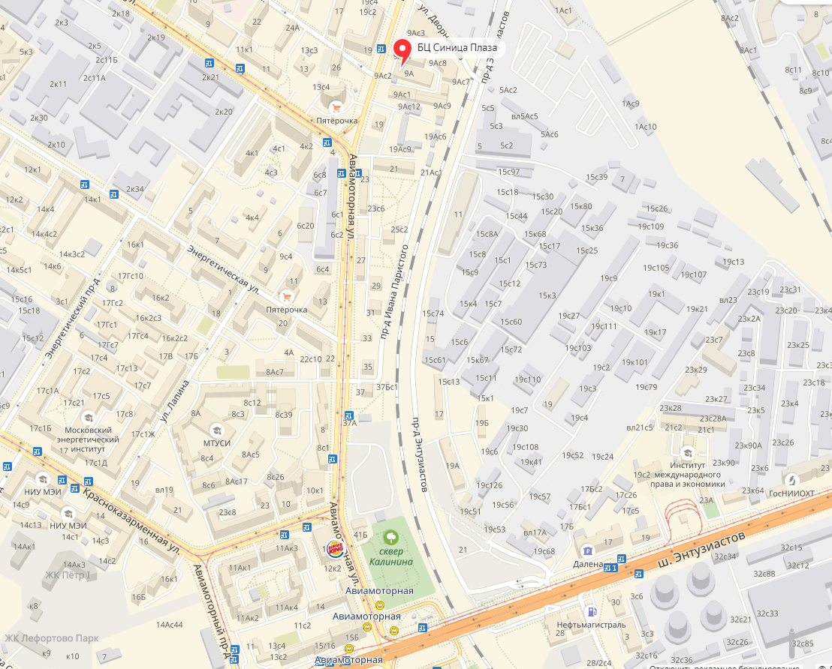
9. Наши контакты
Адрес: Москва, 2-я Синичкина улица, 9А
E-mail:
Тел.:

